Slide 1
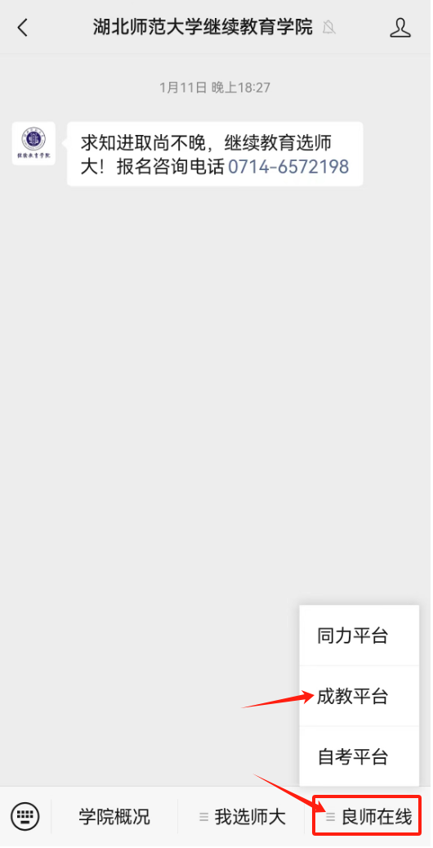
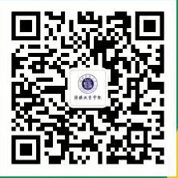
湖北师范大学2024级高等学历继续教育——学费缴纳
1、学员本人手机微信扫码进入湖北师范大学继续教育学院微信公众号
2、进入成教平台
3、登录用户名、密码
用户名2024身份证号 密码身份证后六位

Slide 2
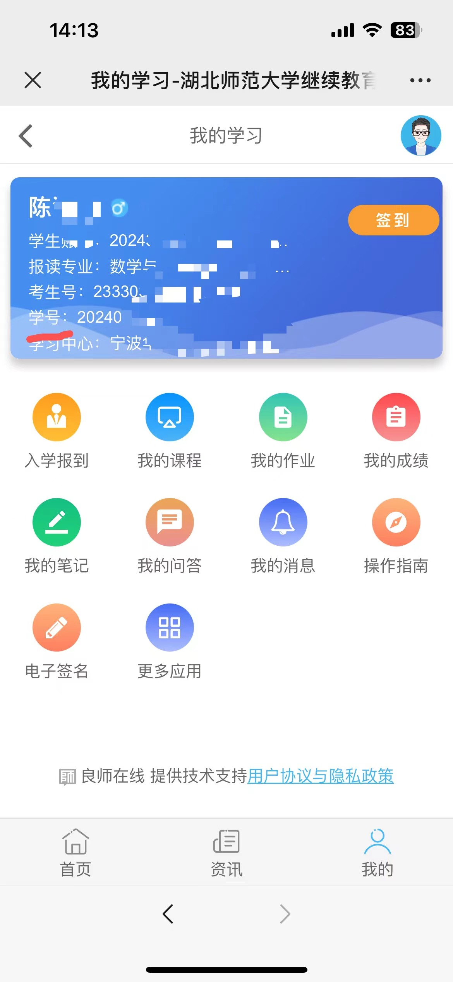
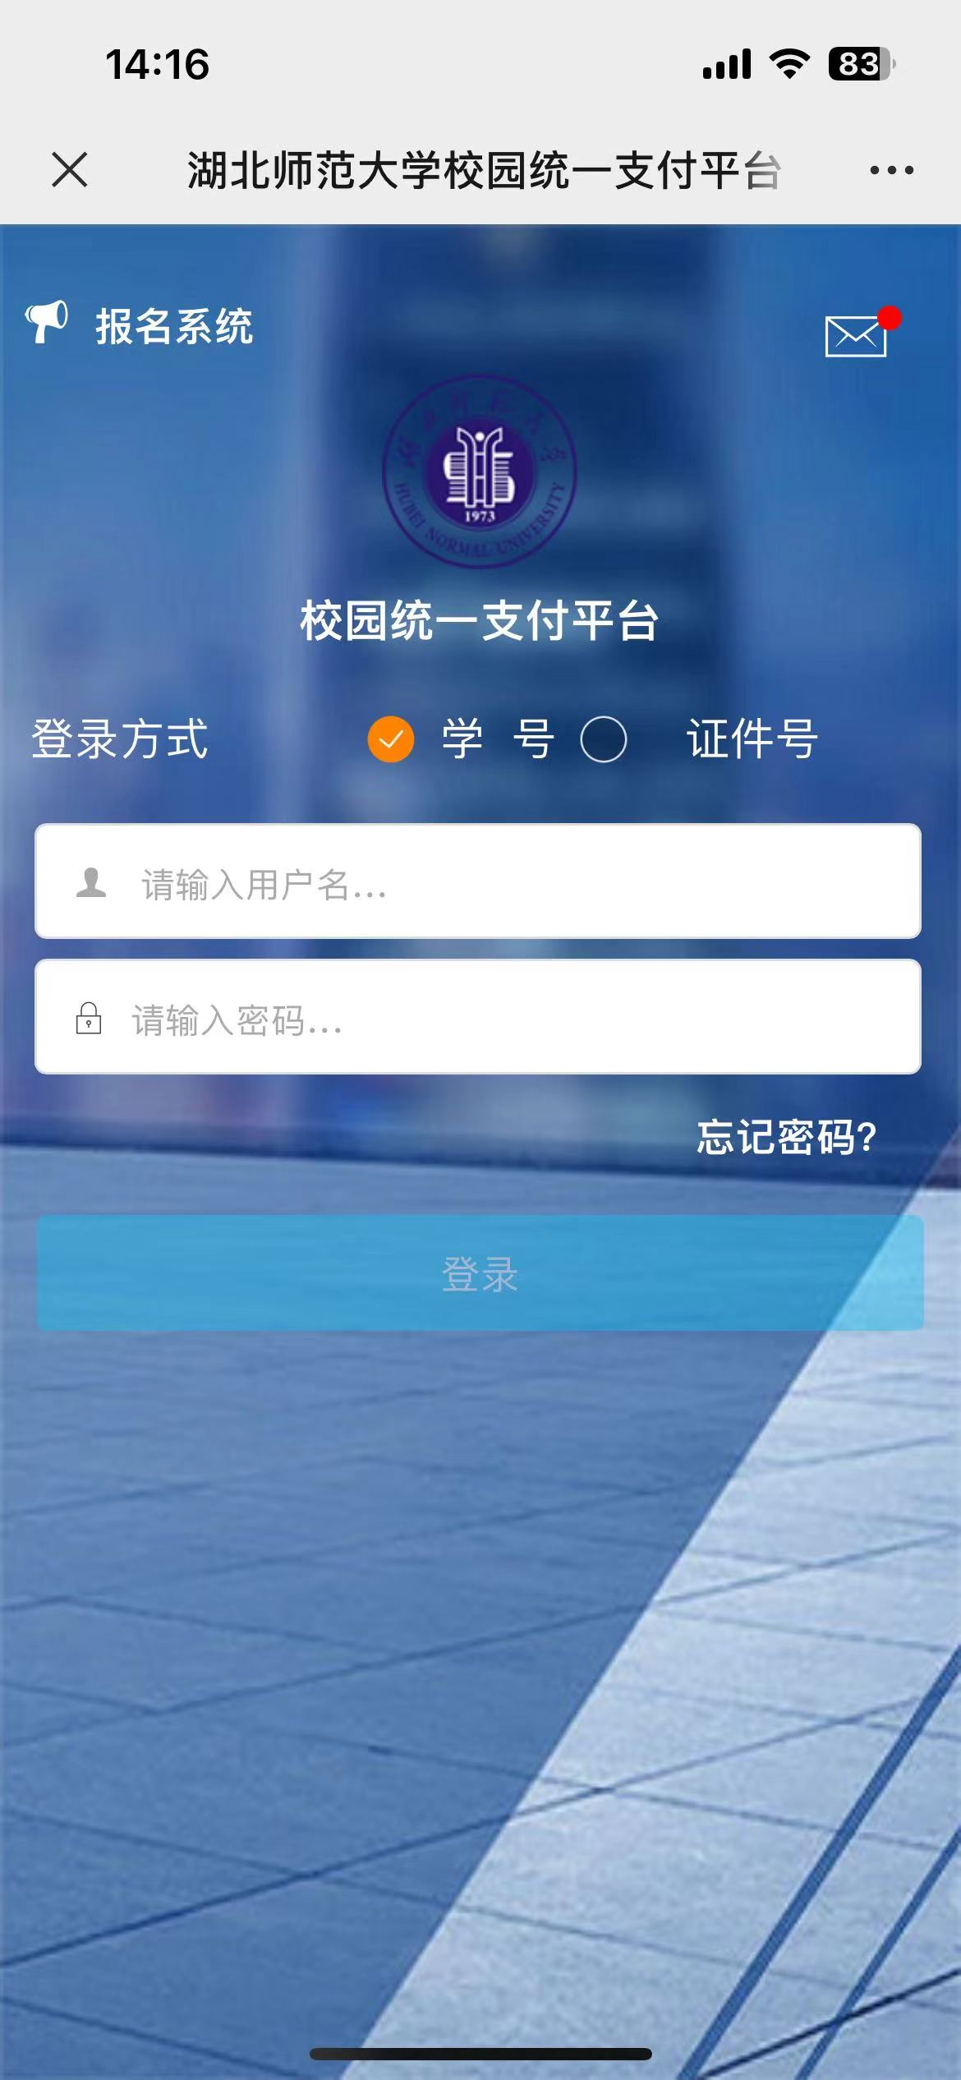
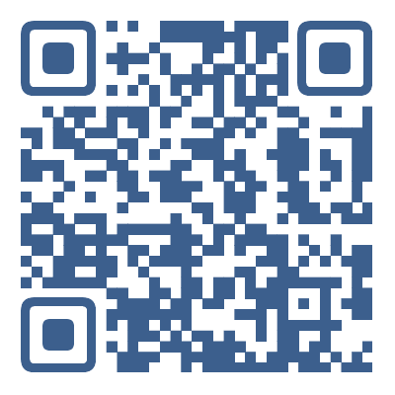
4、查看学号—记住学号
5、扫码进入湖北师范大学校园统一支付平台（支持微信、支付宝扫码）
6、选择学号登录
用户名输入学号，密码为身份证后六位

Slide 3
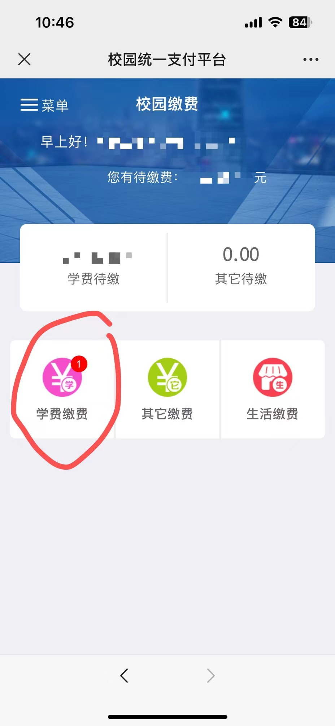
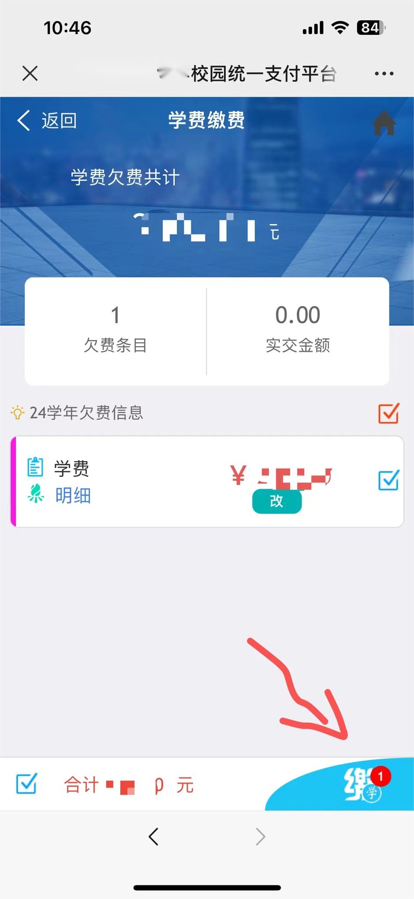
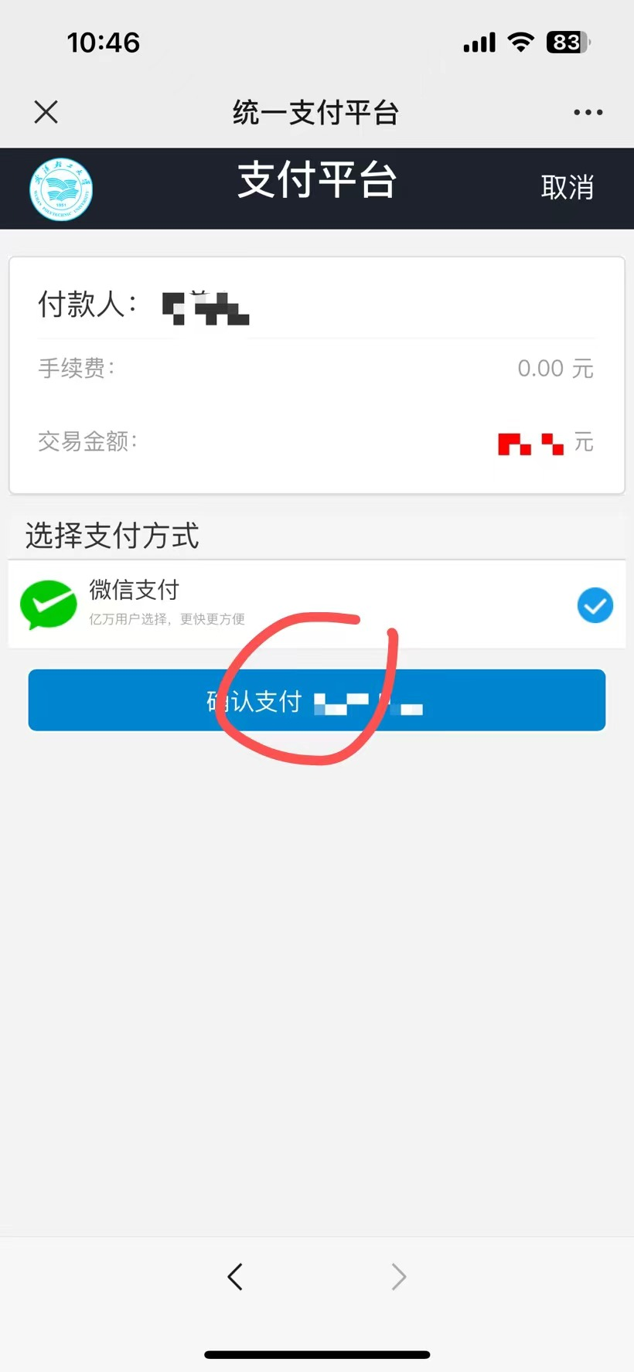
7、选择学费缴纳
本科 2500元/年
专科2200元/年
8.点击右下角“缴”
9、点击“确认支付”，完成续费缴纳
如有疑问：请联系招办0714-6572198

